Slide 1
Přechodové jevy
nabíjení a vybíjení kondenzátoru přes odpor
nabíjení a vybíjení cívky přes odpor
integrační a derivační články

Slide 2
Přechodové jevy
jsou fyzikální děje, probíhající v určitém časovém intervalu mezi dvěma ustálenými stavy
vznikají při:
  připojení zdroje
  odpojení zdroje
  změna hodnot zdroje
  změny v zátěži
vznikají v obvodech, které obsahují součástky schopné akumulovat energii (kondenzátor, cívka)

Slide 3
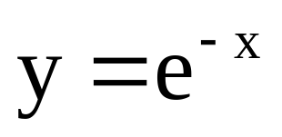
Exponenciální funkce
Přechodové jevy mají zpravidla průběh, který lze popsat pomocí exponenciální funkce:
e – základ přirozeného logaritmu
e = 2,7182818
y
1
0
x

Slide 4
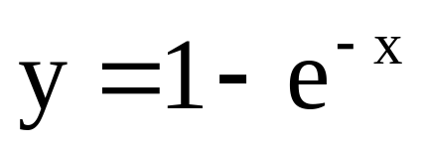
Exponenciální funkce
y
1
0
x
y
1
0
x

Slide 5
Přechodové jevy
nabíjení a vybíjení kondenzátoru přes odpor

Slide 6
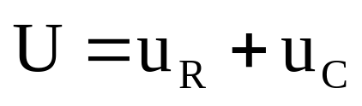
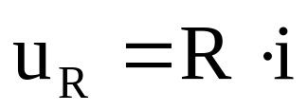
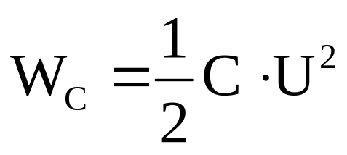
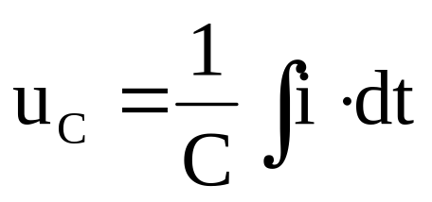
Nabíjení kondenzátoru přes odpor
0
u_{R}
1
R
2
i
+
-
u_{C}
U
C
V okamžiku připojení se energie spotřebuje na vytvoření elektrostatického pole (nabití kondenzátoru)

Slide 7
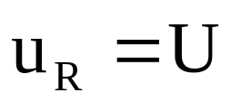
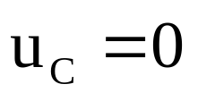
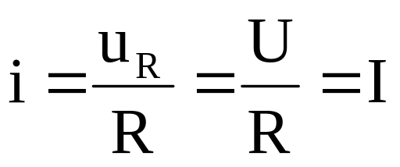
Nabíjení kondenzátoru přes odpor
Průběh obv. veličin v čase t=0 (připojení)
  V okamžiku připojení přestavuje vybitý kondenzátor zkrat

Slide 8
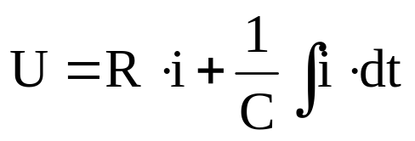
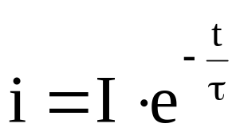

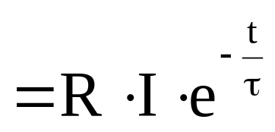
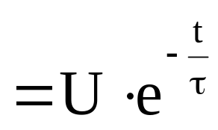
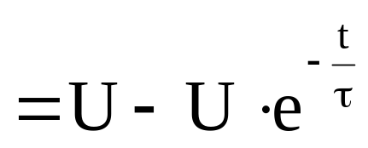
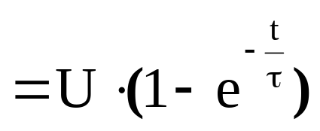
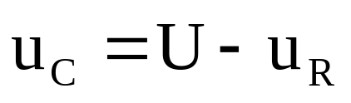
Nabíjení kondenzátoru přes odpor
Průběh obv. veličin v čase t>0 (přechodový děj)
Po matematických úpravách
Časová konstanta obvodu

Slide 9

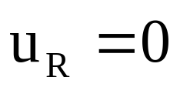
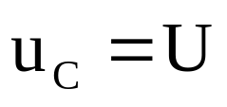
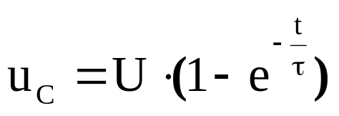
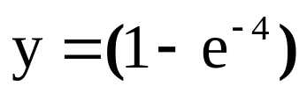


Nabíjení kondenzátoru přes odpor
Průběh obv. veličin v čase t→∞ (ustálení)
V ustáleném stavu kondenzátorem neprochází proud
V praxi se uvažuje, že ustálený stav nastane za dobu odpovídající 3 až 4 násobku časové konstanty obvodu

Slide 10
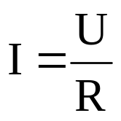

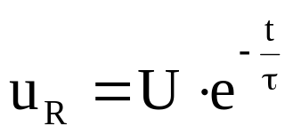

Nabíjení kondenzátoru přes odpor
i
0
T
2T
3T
4T
t
u_{R}
0
T
2T
3T
4T
t
u_{C}
0
T
2T
3T
4T
t

Slide 11


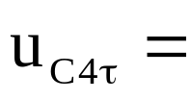









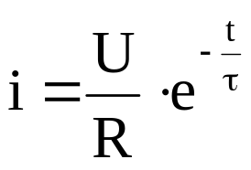




Příklad 220.1
Kondenzátor s kapacitou 200 µF je nabíjen přes rezistor 10 kΩ na napětí 12 V
Vypočtěte hodnoty napětí na kondenzátoru a rezistoru hodnoty proudu v časech 0,5; 1; 2; 3 s.
Za jak dlouho bude považován kondenzátor za nabitý?

Slide 12
Příklad 220.1
Nakreslete průběhy napětí a proudu
Alespoň přibližně dodržte měřítka na osách.
Vyznačte vypočtené hodnoty.

Slide 13
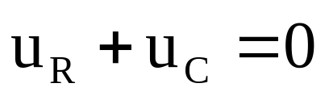
Vybíjení kondenzátoru přes odpor
0
u_{R}
1
R
2
i
+
-
u_{C}
U
C
V okamžiku sepnutí kondenzátor vrací naakumulovanou energii do obvodu (vybíjí se)

Slide 14
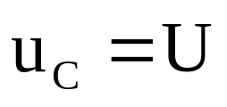
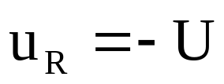
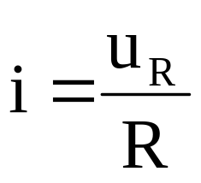
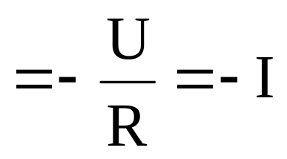
Vybíjení kondenzátoru přes odpor
Průběh obv. veličin v čase t=0 (sepnutí)

Slide 15
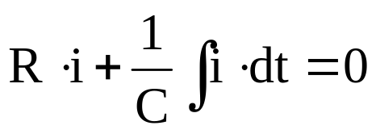
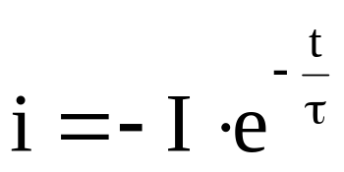
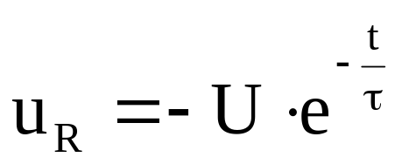
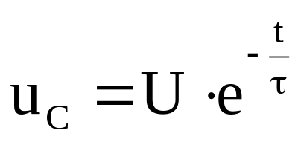
Vybíjení kondenzátoru přes odpor
Průběh obv. veličin v čase t>0 (přechodový děj)
Po matematických úpravách
Časová konstanta obvodu

Slide 16


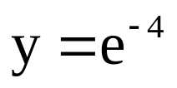


Vybíjení kondenzátoru přes odpor
Průběh obv. veličin v čase t→∞ (ustálení)
V praxi se uvažuje, že ustálený stav nastane za dobu odpovídající 3 až 4 násobku časové konstanty obvodu

Slide 17

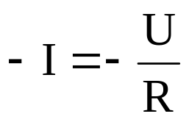



Vybíjení kondenzátoru přes odpor
0
T
2T
3T
4T
t
i
u_{C}
0
T
t
2T
3T
4T
u_{R}

Slide 18



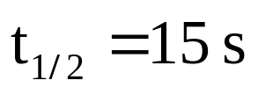

Příklad 220.2
Kondenzátor 500 µF je přes rezistor 15 kΩ nabit na napětí 4,5V
Za jak dlouho bude kondenzátor vybitý?
Jaké napětí bude na kondenzátoru v polovině času?

Slide 19
Příklad 220.2
Nakreslete průběhy napětí a proudu
Alespoň přibližně dodržte měřítka na osách.
Vyznačte vypočtené hodnoty.

Slide 20
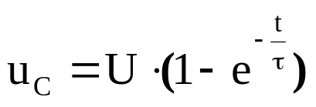
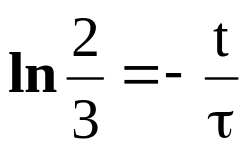
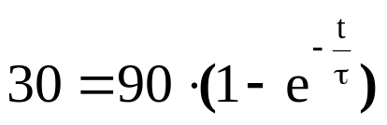
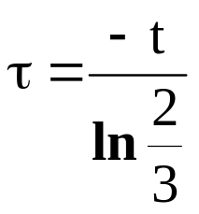


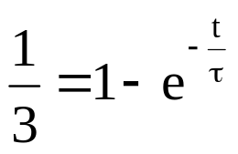

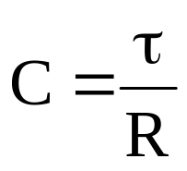

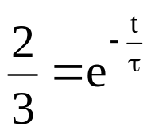

Příklad 220.3
Kondenzátor je nabíjen přes rezistor 1 kΩ na napětí 90 V. Za 100 ms je nabit na hodnotu 30 V.
Jaká je kapacita kondenzátoru?

Slide 21
Přechodové jevy
nabíjení a vybíjení cívky přes odpor

Slide 22
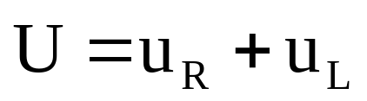
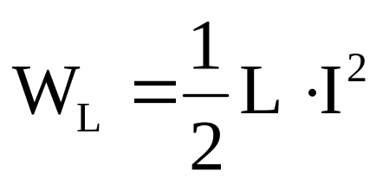
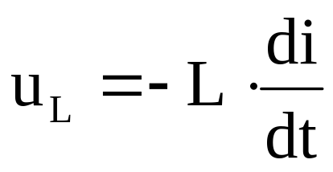
Nabíjení cívky přes odpor
0
u_{R}
1
R
2
i
+
-
u_{L}
U
L
V okamžiku připojení se energie spotřebuje na vytvoření elektromagnetického pole

Slide 23
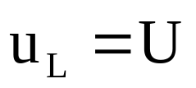
Nabíjení cívky přes odpor
Průběh obv. veličin v čase t=0 (připojení)
  V okamžiku připojení má cívka nekonečně velký odpor.

Slide 24
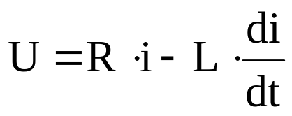
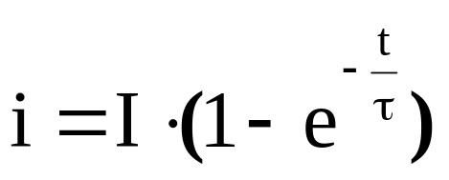
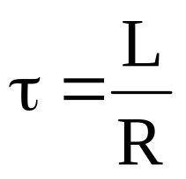



Nabíjení cívky přes odpor
Průběh obv. veličin v čase t>0 (přechodový děj)
Po matematických úpravách
Časová konstanta obvodu

Slide 25


Nabíjení cívky přes odpor
Průběh obv. veličin v čase t→∞ (ustálení)
V ustáleném stavu cívka neklade proudu odpor
V praxi se uvažuje, že ustálený stav nastane za dobu odpovídající 3 až 4 násobku časové konstanty obvodu

Slide 26




Nabíjení cívky přes odpor
i
0
T
2T
3T
4T
t
u_{R}
0
T
2T
3T
4T
t
u_{L}
0
T
2T
3T
4T
t

Slide 27



Příklad 220.4
t (ms) | I (mA)
0 | 0,00
2 | 45,32
4 | 82,42
8 | 137,67
10 | 158,03
20 | 216,17
40 | 245,42
80 | 249,92
Cívka 2 H je připojena přes rezistor 200 Ω na napětí 50 V
Vypočtěte hodnoty proudu a napětí v uvedených časech

Slide 28

Vybíjení cívky přes odpor
0
u_{R}
1
R
2
i
+
-
u_{L}
U
L
V okamžiku sepnutí cívka vrací naakumulovanou energii do obvodu

Slide 29



Vybíjení cívky přes odpor
Průběh obv. veličin v čase t=0 (sepnutí)

Slide 30



Vybíjení cívky přes odpor
Průběh obv. veličin v čase t>0 (přechodový děj)
Po matematických úpravách
Časová konstanta obvodu

Slide 31
Vybíjení cívky přes odpor
Průběh obv. veličin v čase t→∞ (ustálení)
V praxi se uvažuje, že ustálený stav nastane za dobu odpovídající 3 až 4 násobku časové konstanty obvodu

Slide 32


Vybíjení cívky přes odpor
i
0
T
2T
3T
4T
t
u_{R}
0
T
t
2T
3T
4T
u_{L}

Slide 33
Příklad 220.5
Kondenzátor s kapacitou 220 μF byl nabit na 50 V.
Po té je vybíjen přes rezistor 1k Ω.
Určete velikost proudu a napětí na kondenzátoru a rezistoru v čase 100 ms.
Nakreslete průběhy napětí a proudu, přibližně v měřítku
Vyznačte vypočtené hodnoty

Slide 34
Příklad 220.5

Slide 35
Příklad 220.6
Cívka s indukčností 1,2 H byla připojena přes rezistor 4 Ω
ke zdroji stejnosměrného napětí 12 V.
Určete velikost proudu a napětí na cívce v čase 100 ms.
Nakreslete průběhy napětí a proudu, přibližně v měřítku
Vyznačte vypočtené hodnoty

Slide 36
Příklad 220.6

Slide 37
Příklad 220.7
Cívkou s indukčností 200 mH a rezistorem 50 Ω prochází proud 100 mA. Po té je zdroj odpojen a obvod zkratován.
Určete velikost proudu a napětí na cívce a rezistoru v časech 0,5; 1; 1,5; 2; 3 ms.
Nakreslete průběhy napětí a proudu, přibližně v měřítku
Vyznačte vypočtené hodnoty

Slide 38
Příklad 220.7

Slide 39
Změna napětí na kondenzátoru
V předchozích příkladech se předpokládalo, že kondenzátor byl nabíjen od nuly a vybíjen na nulu.
Pokud tomu tak nebude, tak je potřeba:
  rozdělit situaci na konstantní napětí a napětí
  o které je kondenzátor nabíjen či vybíjen
  při zvyšování napětí je kondenzátor nabíjen rozdílem napětí konečného a počátečního
  při snižování napětí je kondenzátor vybíjen rozdílem napětí počátečního a konečného

Slide 40


Změna napětí na kondenzátoru
Zvyšování napětí na kondenzátoru
Snižování napětí na kondenzátoru

Slide 41
Příklad 220.8
Kondenzátor s kapacitou 100 μF byl nabit na 10 V.
Po té byl přes rezistor 100 Ω připojen na napětí 20V.
Po 5 ms bylo napětí zmenšeno na 5V
Určete velikost proudu a napětí na kondenzátoru a rezistoru v čase 20 ms.
Nakreslete průběhy napětí a proudu, přibližně v měřítku
Vyznačte vypočtené hodnoty

Slide 42
Příklad 220.8

Slide 43
Příklad 220.8

Slide 44
Přechodové jevy
integrační a derivační články

Slide 45
Integrační články RC a LR
R
L
u₁
u₂
u₁
u₂
C
R
Pokud se na vstup článku přivede signál s obdélníkovým průběhem, bude tento signál na výstupu deformovaný.
Oba obvody se při stejné časové konstantě budou chovat stejně.
Při náběžné hraně se využijí průběhy nabíjení, při sestupné hraně průběhy vybíjení kondenzátoru či cívky.
Při integraci odpovídá výstupní napětí průměrné hodnotě vstupního signálu (ploše pod křivkou)

Slide 46


Integrační články
u₁
T
0
t
u₂
T
0
t

Slide 47

Integrační článek RC
Při větších frekvencích se nestačí kondenzátor nabíjet
Výstupní napětí klesá
Linearizací vzniká trojúhelníkový průběh signálu
Při velmi malých frekvencích se signál prakticky nedeformuje

Slide 48
Derivační články CR a RL
C
R
u₁
u₂
u₁
u₂
R
L
Pokud se na vstup článku přivede signál s obdélníkovým průběhem, bude tento signál na výstupu deformovaný.
Při náběžné hraně se využijí průběhy nabíjení, při sestupné hraně průběhy vybíjení kondenzátoru či cívky.
Při derivaci je výstupní napětí úměrné rychlosti změny výstupního napětí
Pokud by náběžná a sestupná hrana byly dokonale kolmé, výstupní puls by byl nekonečně velký.

Slide 49

Derivační články
u₁
T
u₂
T
t
t

Slide 50

Derivační článek CR
Při větších frekvencích se zvyšuje velikost výstupního napětí
Při malých frekvencích vznikají jehlové pulsy, ty se využívají například v číslicové technice

Slide 51

Integrační (LR) a derivační (RL) článek

Slide 52
RC a LR články
Existuje celá řada zapojení LC a LR článků.
Jejich využití je pro specifické účely
(frekvenční filtr, fázový posun signálu,...)
Na dalších snímcích je ukázka vybraných
RC a LR článků

Slide 53

Wienův článek

Slide 54

Přemostěný T-článek

Slide 55

Dvojitý T-článek

Slide 56

Trojitý integrační RC-článek

Slide 57

Trojitý derivační RC-článek

Slide 58

Náhradní zapojení homogenního vedení

